Slide 1



La futuro del contante
Tra sogno e realtà
Giuseppe Naro
Delegato
FEDERDISTRIBUZIONE

Slide 2


Slide 3
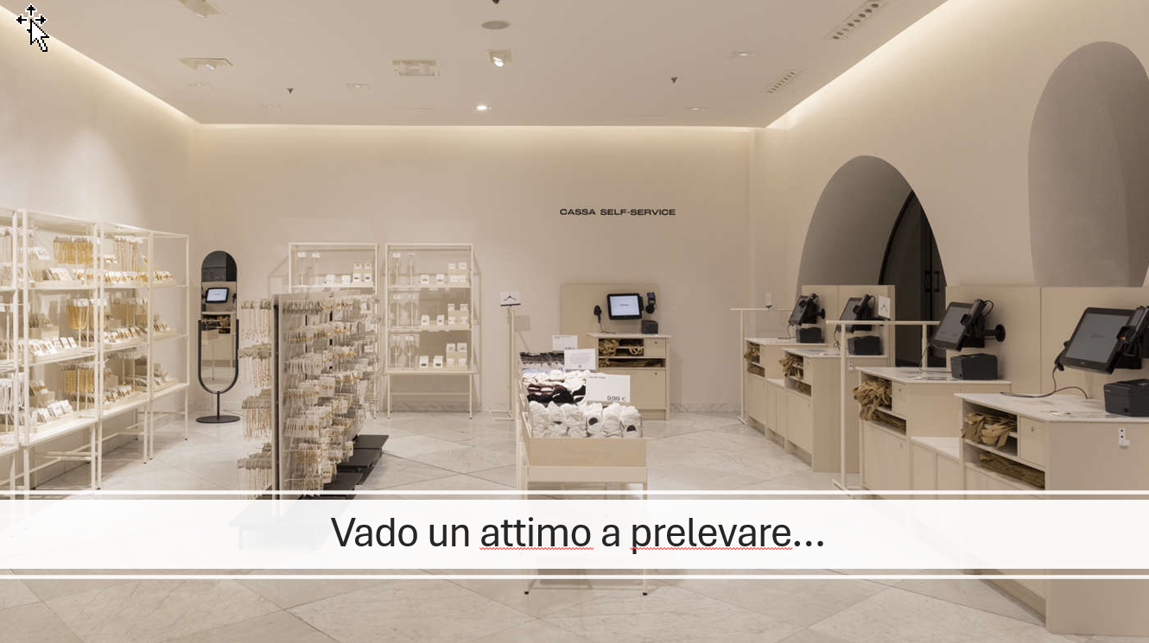

Slide 4
